Slide 1
Sensores para mini-UAV
Requerimientos de sensores fotogramétricos para mini-UAV

Slide 2
Vuelo BVLOS:
BVLOS -> Beyond Visual Line of Sight
Necesario para superficies medias (>80Ha)
Legislación actual: solo sistemas de menos de 2kg
Legislación futura: también sistemas entre 2-10 kg con autorización específica

Slide 3
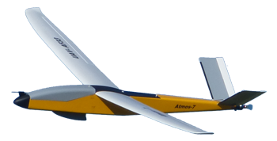
Vuelo BVLOS:
BVLOS -> Beyond Visual Line of Sight
Necesario para superficies medias (>80Ha)
Legislación actual: solo sistemas de menos de 2kg
Legislación futura: también sistemas entre 2-10 kg con autorización específica
Importancia mini-UAV TOW<2kg

Slide 4
Requerimientos Sensor:
Peso y volumen mínimos

Slide 5
Requerimientos Sensor:
Peso y volumen mínimos
Sensor de dimensiones grandes

Slide 6
Requerimientos Sensor:
Peso y volumen mínimos
Sensor de dimensiones grandes
Sensor de alta resolución (> 20 Mpx)

Slide 7
Requerimientos Sensor:
Peso y volumen mínimos
Sensor de dimensiones grandes
Sensor de alta resolución (> 20 Mpx)
Ópticas fijas e intercambiables

Slide 8
Requerimientos Sensor:
Peso y volumen mínimos
Sensor de dimensiones grandes
Sensor de alta resolución (> 20 Mpx)
Ópticas fijas e intercambiables
Modos de disparo programables

Slide 9
Requerimientos Sensor:
Peso y volumen mínimos
Sensor de dimensiones grandes
Sensor de alta resolución (> 20 Mpx)
Ópticas fijas e intercambiables
Modos de disparo programables
Captura de imágenes integrada en SD

Slide 10
Requerimientos Sensor:
Peso y volumen mínimos
Sensor de dimensiones grandes
Sensor de alta resolución (> 20 Mpx)
Ópticas fijas e intercambiables
Modos de disparo programables
Captura de imágenes integrada en SD
Geotagg de las imágenes

Slide 11
Requerimientos Sensor:
Peso y volumen mínimos
Sensor de dimensiones grandes
Sensor de alta resolución (> 20 Mpx)
Ópticas fijas e intercambiables
Modos de disparo programables
Captura de imágenes integrada en SD
Geotagg de las imágenes

Slide 12
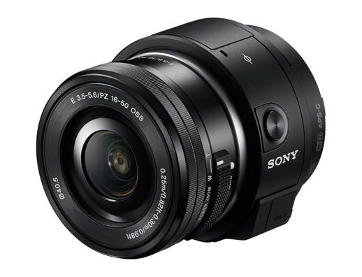
Mejor solución actual:
Sony QX1:
20,1 Mp
Sensor APS-C (23.2mmx15.4mm)
Lentes Sony E-mount
220 g (sin lentes)
Precio aceptable (<1.000 €)

Slide 13
Gracias por su atención
Requerimientos de sensores fotogramétricos para mini-UAV

